Slide 1
Cours 3
Prendre en main le graphisme avec XAML

Slide 2
Les contrôles graphiques
Conteneurs (peuvent contenir plusieurs contrôles) :
Grid
StackPanel
Canvas
…
Listes (définis par une liste de contrôles) :
ListBox
ListView
GridView
…
Autres (peuvent contenir un seul contrôle) :
TextBlock
TextBox
Button
…

Slide 3



Rendu d’un contrôle
Il est possible de modifier le rendu d’un contrôle en y ajoutant un contenu spécifique :
<Button Grid.Column="1"
Width="138"
Height="75"
Content="Bouton !"
FontSize="25">
</Button>
<Button Grid.Column="2" Width="138" Height="75">
<ContentControl>
<CheckBox RenderTransformOrigin="0.465,0.5">
<CheckBox.RenderTransform>
<ScaleTransform ScaleX="6"
ScaleY="3" />
</CheckBox.RenderTransform>
</CheckBox>
</ContentControl>
</Button>

Slide 4
Les ressources (1/2)
Une ressource est un objet qui peut être réutilisé dans différents endroits d’une application, par exemple des pinceaux ou des styles. Il est possible de créer et d’utiliser des ressources soit en XAML, soit par du code, ou même en alternant indifféremment entre code et XAML.
Il est possible de définir des ressources :
Sur une page :
<Page.Resources></Page.Resources>
Sur une fenêtre :
<Window.Resources></Window.Resources>
Sur une application (App.xaml) :
<Application.Resources></Application.Resources>
Dans un dictionnaire (et donc une assembly à part) :
<ResourceDictionary></ResourceDictionary>
Exemple de ressource :
<SolidColorBrush x:Key="MyBrush" Color="Gold"/>
Utilisation d’une ressource :
BackgroundColor="{StaticResource MyBrush}"

Slide 5
Les ressources (2/2)
Types de ressources :
Statiques : définition d’une clé en recherchant la valeur de cette clé dans tous les dictionnaires de ressources disponibles. Cela se produit pendant le chargement, qui est le moment où le processus de chargement doit affecter la valeur de propriété qui prend la référence de la ressource statique.
Dynamiques : définition d’une clé en créant une expression, et cette expression reste sans évaluation jusqu'à l'exécution de l'application, moment où l'expression est évaluée et fournit une valeur. Ces ressources sont utiles pour créer des thèmes, mais sont plus gourmandes en termes de ressources système.

Slide 6
Les styles
Chaque contrôle est représenté selon des propriétés (graphiques) ; il peuvent donc être stylisés.
Même principe que les CSS.
<TextBlock Text="Test de contenu" Margin="12" VerticalAlignment="Center" Foreground="White" FontSize="40">
</TextBlock>
<TextBlock Text="Test de contenu">
<TextBlock.Style>
<Style TargetType="TextBlock">
<Setter Property="Margin" Value="12"></Setter>
<Setter Property="VerticalAlignment" Value="Center"></Setter>
<Setter Property="Foreground" Value="White"></Setter>
<Setter Property="FontSize" Value="40"></Setter>
</Style>
</TextBlock.Style>
</TextBlock>

Slide 7
Utilisation des styles
Comme en CSS, les styles peuvent être déclarés une seule et unique fois en ressources, selon la portée voulue.
<Page.Resources>
<SolidColorBrush x:Key="MyBrush" Color="Gold"/>
<Style TargetType="Border" x:Key="PageBackground">
<Setter Property="Background" Value="Blue"/>
</Style>
<Style TargetType="TextBlock" x:Key="TitleText">
<Setter Property="FontSize" Value="18"/>
<Setter Property="Foreground" Value="#4E87D4"/>
<Setter Property="FontFamily" Value="Trebuchet MS"/>
<Setter Property="Margin" Value="0,40,10,10"/>
</Style>
<Style TargetType="TextBlock" x:Key="Label">
<Setter Property="FontSize" Value="8"/>
<Setter Property="Foreground" Value="{StaticResource MyBrush}"/>
<Setter Property="FontFamily" Value="Arial"/>
<Setter Property="FontWeight" Value="Bold"/>
<Setter Property="Margin" Value="0,3,10,0"/>
</Style>
</Page.Resources>
<StackPanel>
<Border Style="{StaticResource PageBackground}">
<StackPanel>
<TextBlock Style="{StaticResource TitleText}">Title</TextBlock>
<TextBlock Style="{StaticResource Label}">Label</TextBlock>
</StackPanel>
</Border>
</StackPanel>

Slide 8
Styles par défaut
Il existe des styles par défaut fournis par le framework (standard graphique).
Il est possible de définir des styles par défaut qui s’appliqueront automatiquement à tous les contrôles (sur la portée choisie).
<Page.Resources>
<Style x:Key="PurpleStyle" TargetType="Button">
<Setter Property="FontFamily" Value="Lucida Sans Unicode" />
<Setter Property="FontStyle" Value="Italic" />
<Setter Property="FontSize" Value="14" />
<Setter Property="Foreground" Value="MediumOrchid" />
</Style>
<Style TargetType="Button">
<Setter Property="FontFamily" Value="Lucida Sans Unicode" />
<Setter Property="FontStyle" Value="Italic" />
<Setter Property="FontSize" Value="14" />
<Setter Property="RenderTransform">
<Setter.Value>
<RotateTransform Angle="25" />
</Setter.Value>
</Setter>
<Setter Property="BorderBrush" Value="Orange" />
<Setter Property="BorderThickness" Value="2" />
<Setter Property="Foreground" Value="Orange" />
</Style>
</Page.Resources>
<Grid x:Name="LayoutRoot">
<Button Content="Button" Height="23" Width="75"
Style="{StaticResource PurpleStyle}" />
<Button Content="Button" Height="23" Width="75" />
</Grid>

Slide 9
Héritage de styles
Les styles peuvent hériter les uns des autres.
<Page.Resources>
<Style x:Key="BasicStyle" TargetType="ContentControl">
<Setter Property="Width" Value="100" />
<Setter Property="Height" Value="30" />
</Style>
<Style x:Key="ButtonStyle" TargetType="Button" BasedOn="{StaticResource BasicStyle}">
<Setter Property="BorderBrush" Value="Orange" />
<Setter Property="BorderThickness" Value="2" />
<Setter Property="Foreground" Value="Orange" />
</Style>
<Style x:Key="CheckBoxStyle" TargetType="CheckBox" BasedOn="{StaticResource BasicStyle}">
<Setter Property="BorderBrush" Value="Green" />
<Setter Property="BorderThickness" Value="2" />
<Setter Property="Foreground" Value="Green" />
</Style>
</Page.Resources>
<Grid Background="White">
<Button Content="Button" Style="{StaticResource ButtonStyle}"/>
<CheckBox Content="CheckBox" Style="{StaticResource CheckBoxStyle}"/>
</Grid>

Slide 10
Les templates (1/3)
Ils servent à personnaliser la structure ET le comportement d’un contrôle.
Exemple : Checkbox. (Template_Checkbox.zip)

Slide 11
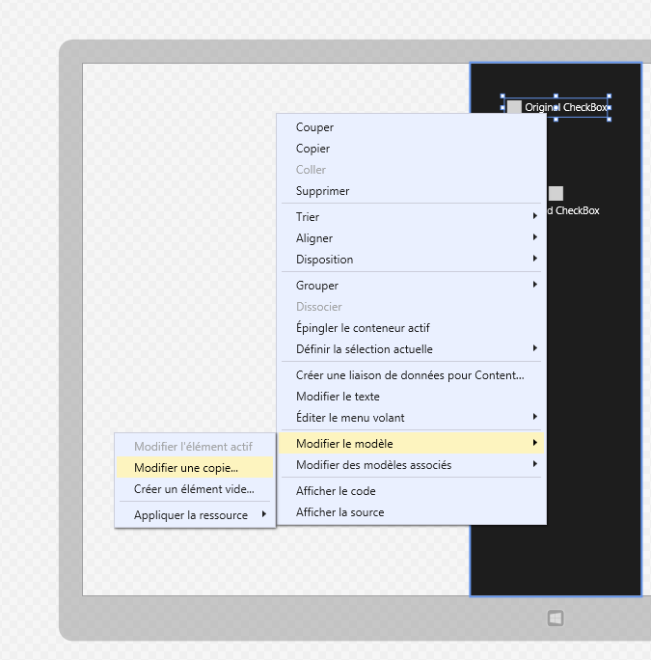
Les templates (2/3)
Il est possible de modifier un template d’origine.

Slide 12
Les templates (3/3)
Ils sont très utiles pour les éléments d’une liste.
Exemple : ListBox. (Template_ListBox.zip)

Slide 13
Pour aller plus loin
Fichier Le système de mise en page WPF.pdf
Fichier Les controles WPF.pdf
Fichier La mise en forme en WPF.pdf

Slide 14
Les images
Balise XAML :
/!\ la taille de l’image a été définie grâce aux attributs Height et Width ; sans ces attributs l’image prend tout l’espace disponible, de la même manière que les autres contrôles => attention au ratio !
Attribut Stretch :
None : empêche l’image de s’étirer dans tous l’espace qu’elle peut occuper
Fill : étire l’image afin de remplir totalement la zone qu’elle peut occuper
Uniform : étire l’image en multipliant uniformément sa largeur et sa longueur
UniformToFill : étire l’image en multipliant uniformément sa largeur et sa longueur, afin de remplir totalement la zone qu’elle peut occuper
<Image Height="65" Width="200" Source="C:\...\image.jpg" />

Slide 15
Les formes géométriques
Rectangle :
Ellipse :
Ligne :
Cercle :
<Rectangle Height="65" Width="80" Stroke="Red"/>
<Ellipse Height="65" Width="80" Stroke="Red"/>
<Rectangle Height="1" Width="80" Stroke="Red"/>
<Ellipse Height="80" Width="80" Stroke="Red"/>

Slide 16
Musiques et vidéos
Une seule balise :
Liste des formats supportés :
https://msdn.microsoft.com/en-us/library/cc189080(v=vs.95).aspx
LoadedBehavior : définit comportement du média une fois chargé en mémoire
Valeurs possibles :
Close : Le média est fermé et toutes les ressources mémoires sont libérées
Manual : Permet un contrôle manuel du média depuis le code
Pause : Le média est mis en pause
Play : Le média est mis en lecture
Stop : La lecture du média est stoppée
<MediaElement Source="C:\...\fichier.mp3" />

Slide 17
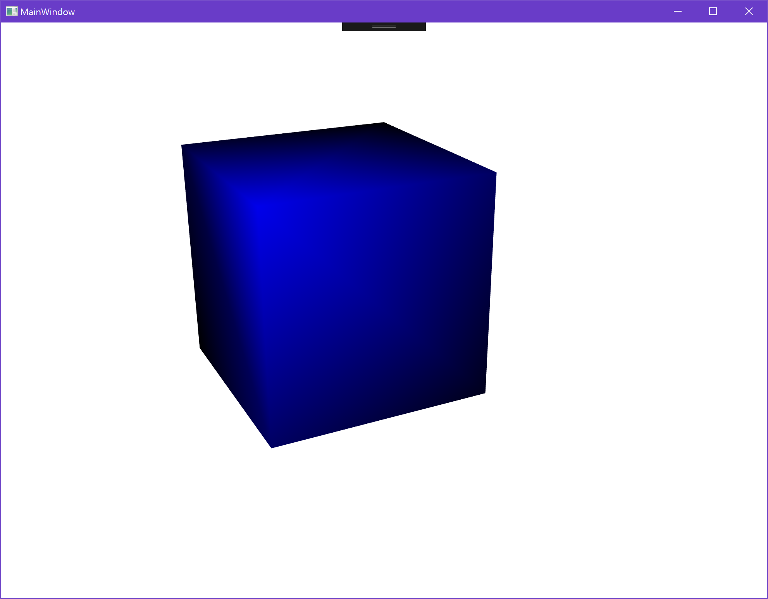
Les modèles 3D
Exemple :
<Viewport3D Name="viewport3D1">
<Viewport3D.Camera>
<PerspectiveCamera Position="4 2 2" LookDirection="-4 -2 -2"></PerspectiveCamera>
</Viewport3D.Camera>
<ModelVisual3D>
<ModelVisual3D.Content>
<DirectionalLight Direction="-5,-2,-3"></DirectionalLight>
</ModelVisual3D.Content>
</ModelVisual3D>
<ModelVisual3D>
<ModelVisual3D.Content>
<GeometryModel3D>
<GeometryModel3D.Geometry>
<MeshGeometry3D
Positions="0 0 0 1 0 0 0 1 0 1 1 0 0 0 1 1 0 1 0 1 1 1 1 1"
TriangleIndices="2 3 1 2 1 0 7 1 3 7 5 1 6 5 7 6 4 5 6 2 0 2 0 4 2 7 3 2 6 7 0 1 5 0 5 4"/>
</GeometryModel3D.Geometry>
<GeometryModel3D.Material>
<DiffuseMaterial>
<DiffuseMaterial.Brush>
<SolidColorBrush Color="blue"/>
</DiffuseMaterial.Brush>
</DiffuseMaterial>
</GeometryModel3D.Material>
</GeometryModel3D>
</ModelVisual3D.Content>
</ModelVisual3D>
</Viewport3D>

Slide 18
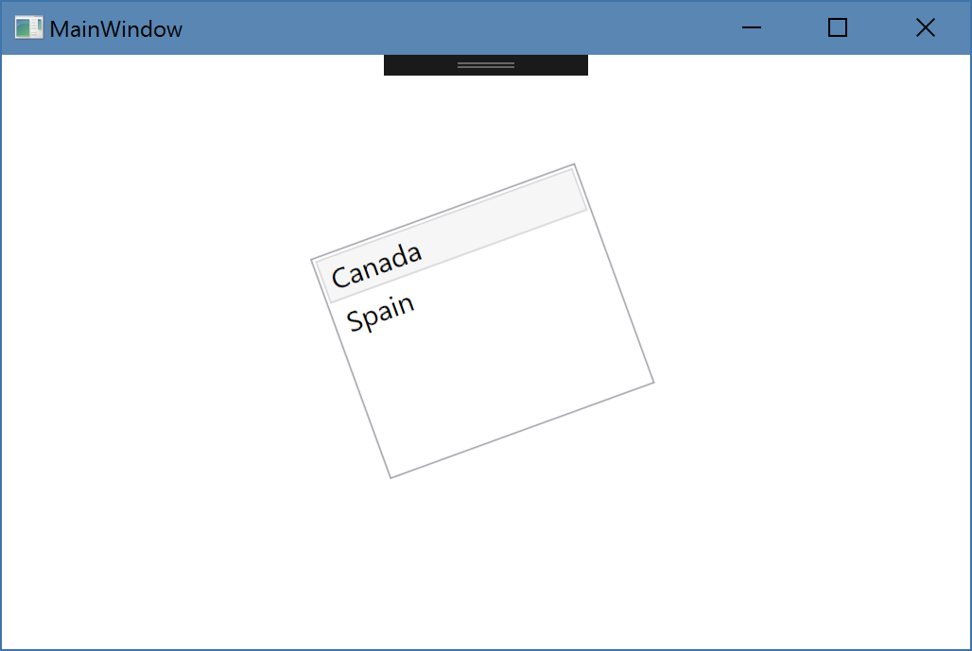
Les transformations (1/4)
Tout contrôle peut subir des transformations, grâce à la propriété RenderTransform
Exemple :
<Canvas>
<ListBox FontSize="15"
Canvas.Bottom="140" Canvas.Left="177"
Canvas.Right="150" Canvas.Top="88"
Height="124" Width="149">
<ListBoxItem IsSelected="True">Canada</ListBoxItem>
<ListBoxItem>Spain</ListBoxItem>
<ListBox.RenderTransform>
<RotateTransform Angle="-20" CenterX="50" CenterY="50" />
</ListBox.RenderTransform>
</ListBox>
</Canvas>

Slide 19
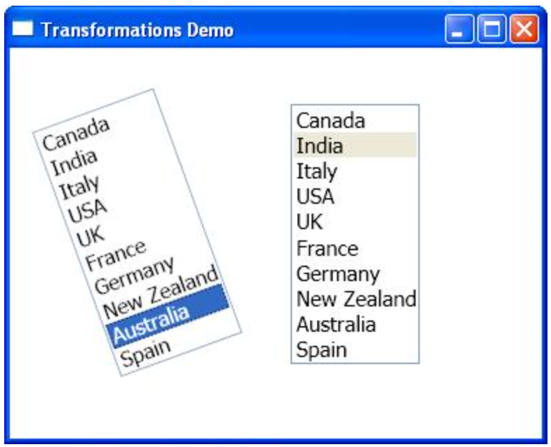
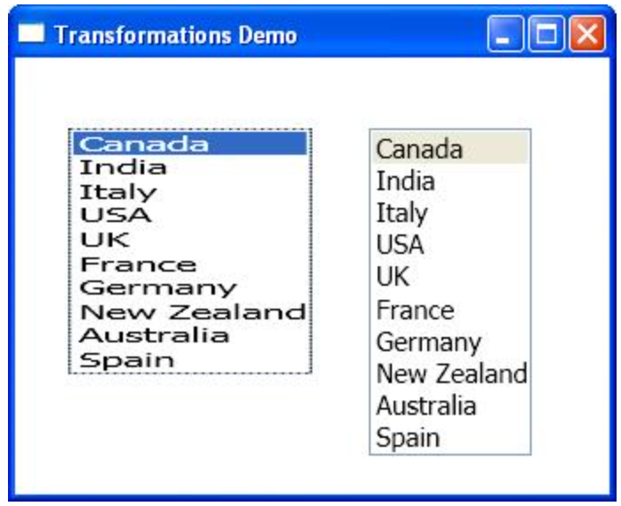
Les transformations (2/4)
Différentes transformations :
RotateTransform : rotation
ScaleTransform : transformation sur les axes x et y

Slide 20
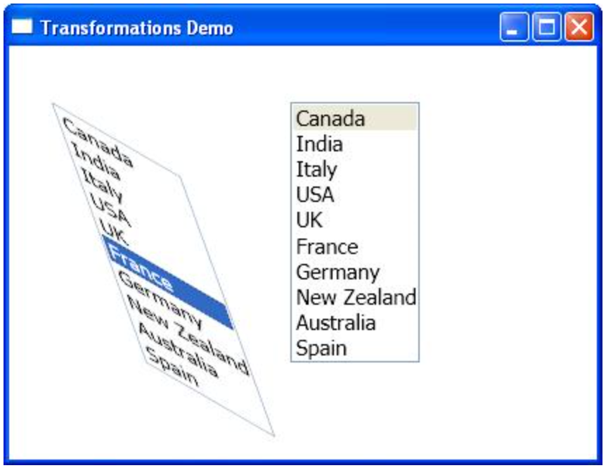
Les transformations (3/4)
Différentes transformations :
SkewTransform : transformation sur les axes x et y selon un angle
TranslateTransform : translation sur x et y

Slide 21
Les transformations (4/4)
Différentes transformations :
MatrixTransform : transformation selon une matrice, qui permet de gérer l’ensemble des transformations en une fois
On peut combiner ces transformations à l’infini :
<Canvas>
<ListBox FontSize="15"
Canvas.Bottom="140" Canvas.Left="177"
Canvas.Right="150" Canvas.Top="88"
Height="124" Width="149">
<ListBoxItem IsSelected="True">Canada</ListBoxItem>
<ListBoxItem>Spain</ListBoxItem>
<ListBox.RenderTransform>
<TransformGroup>
<RotateTransform Angle="-20" CenterX="50" CenterY="50" />
<TranslateTransform X="20" Y="0" />
</TransformGroup>
</ListBox.RenderTransform>
</ListBox>
</Canvas>

Slide 22
Les triggers
Ils permettent de surveiller les valeurs des propriétés pour ajouter des conditions dans les styles et les templates
Il existe 3 types de triggers :
Property triggers : se déclenchent sur une modification d’une propriété d’un contrôle
Data triggers : se déclenchent sur une modification d’une propriété associé grâce au binding (code)
Event triggers : se déclenchent lorsqu’un évènement est lancé

Slide 23
Les triggers – Property triggers (1/2)
Exemple : changer le style d’un bouton selon son état (standard, focus, survolé)
<Window.Resources>
<Style x:Key="MonStyleVert" TargetType="{x:Type Button}">
<Setter Property="Button.Background" Value="Green" />
<Setter Property="Control.Margin" Value="10" />
<Setter Property="TextBox.Height" Value="50" />
<Setter Property="Template">
<Setter.Value>
<ControlTemplate TargetType="{x:Type Button}">
<Border Background="{TemplateBinding Background}" BorderBrush="Black" BorderThickness="1">
<ContentPresenter HorizontalAlignment="Center" VerticalAlignment="Center"/>
</Border>
</ControlTemplate>
</Setter.Value>
</Setter>
<Style.Triggers>
<Trigger Property="IsMouseOver" Value="True">
<Setter Property="Button.Background" Value="Red" />
</Trigger>
<Trigger Property="Button.IsFocused" Value="True">
<Setter Property="Button.Background" Value="Blue" />
</Trigger>
</Style.Triggers>
</Style>
</Window.Resources>
<StackPanel>
<Button Style="{StaticResource MonStyleVert}" />
</StackPanel>

Slide 24
Les triggers – Property triggers (2/2)
MultiTrigger permet de surveiller plusieurs propriétés d’un contrôle à la fois (ET logique)
<Window.Resources>
<Style x:Key="MonStyleVert" TargetType="{x:Type TextBox}">
<Style.Triggers>
<MultiTrigger>
<MultiTrigger.Conditions>
<Condition Property="TextBox.IsFocused" Value="True" />
<Condition Property="Text" Value="Rose" />
</MultiTrigger.Conditions>
<Setter Property="TextBox.Background" Value="Pink" />
</MultiTrigger>
<Trigger Property="TextBox.IsMouseOver" Value="True">
<Setter Property="TextBox.Background" Value="Red" />
</Trigger>
</Style.Triggers>
<Setter Property="TextBox.Background" Value="Green" />
<Setter Property="TextBox.Margin" Value="10" />
<Setter Property="TextBox.Height" Value="50" />
</Style>
</Window.Resources>
<StackPanel>
<TextBox Style="{StaticResource MonStyleVert}" />
</StackPanel>

Slide 25
Les triggers – Data triggers
Ils fonctionnent de la même manière que les property triggers, mais s’appliquent sur des propriétés bindées
Exemple :
<Window.Resources>
<Style x:Key="MonStyleVert" TargetType="{x:Type TextBox}">
<Style.Triggers>
<MultiDataTrigger>
<MultiDataTrigger.Conditions>
<Condition Binding="{Binding maPropriete}" Value="True" />
<Condition Property="Text" Value="Rose" />
</MultiDataTrigger.Conditions>
<Setter Property="TextBox.Background" Value="Pink" />
</MultiDataTrigger>
<DataTrigger Binding="{Binding maPropriete}" Value="True">
<Setter Property="TextBox.Background" Value="Red" />
</DataTrigger>
</Style.Triggers>
<Setter Property="TextBox.Background" Value="Green" />
<Setter Property="TextBox.Margin" Value="10" />
<Setter Property="TextBox.Height" Value="50" />
</Style>
</Window.Resources>
<StackPanel>
<TextBox Style="{StaticResource MonStyleVert}" />
</StackPanel>

Slide 26
Les triggers – Event triggers
Ils s’appliquent sur des évènements
Ils ne permettent pas de modifier la valeur d’une propriété directement, car ils ne fonctionnent qu’avec des Storyboards
Il est possible de s’abonner à un évènement déclenché par un autre contrôle grâce à la propriété SourceName

Slide 27
Les animations
Une animation est définie par un storyboard
Un storyboard est une ressource
2 façon de remplir un storyboard :
Balises de type From – To
Balises de type Key – Frame
Les 2 façon peuvent être utilisées conjointement
Utilisation avec des event triggers :
<StackPanel>
<Button Height="100" Width="100" x:Name="MonBouton">
<Button.Triggers>
<EventTrigger RoutedEvent="Button.Click">
<BeginStoryboard>
<Storyboard></Storyboard>
</BeginStoryboard>
</EventTrigger>
</Button.Triggers>
</Button>
</StackPanel>

Slide 28
Les animations – From - To
Les balises de type From – To modifient la valeur d’une propriété en fonction d’une durée
Animations existantes :
Pour chaque balise, il faut préciser :
Une durée : Duration
La valeur de début : From
La valeur de fin : To OU une valeur d’incrémentation : By
Le contrôle à animer : TargetName
La propriété à modifier : TargetProperty
Pour être animée, la propriété doit être une dependency property
Balises | Comportement | Exemple
<DoubleAnimation> | Permet de modifier une propriété de type double | -Height -Width
<ColorAnimation> | Permet de modifier une propriété de type Color | -Background -Foreground
<PointAnimation> | Permet de modifier une propriété de type Point | -Centre d’une forme géométrique -Angle d’une image

Slide 29
Pour aller plus loin
Fichier Graphismes et Multimedia.pdf

